Slide 1


Моменты, которые имеют значение
Как мобильный интернет дает новые возможности бизнесам и меняет правила. А вы готовы к мобильным переменам?
Дмитрий Шоломко, директор Google Украина

Slide 2
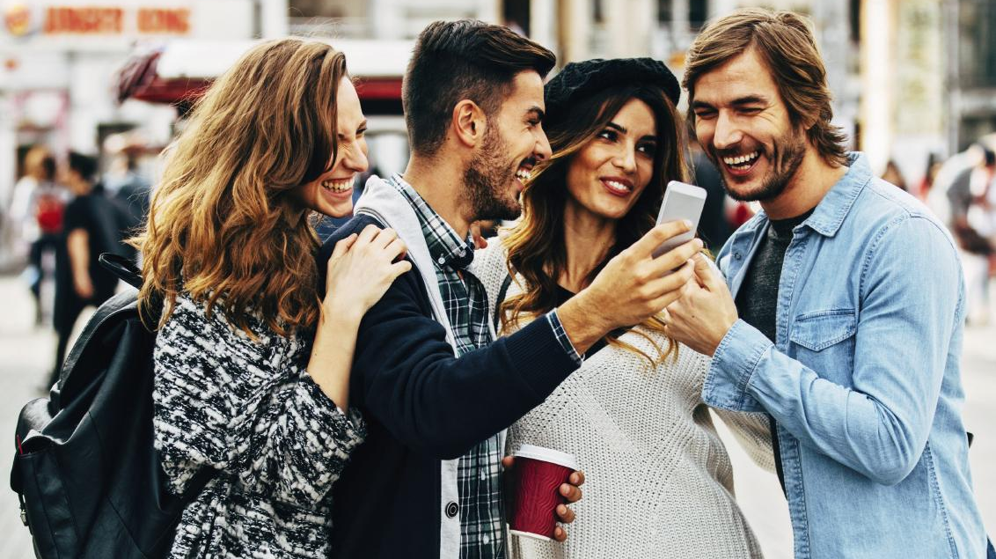

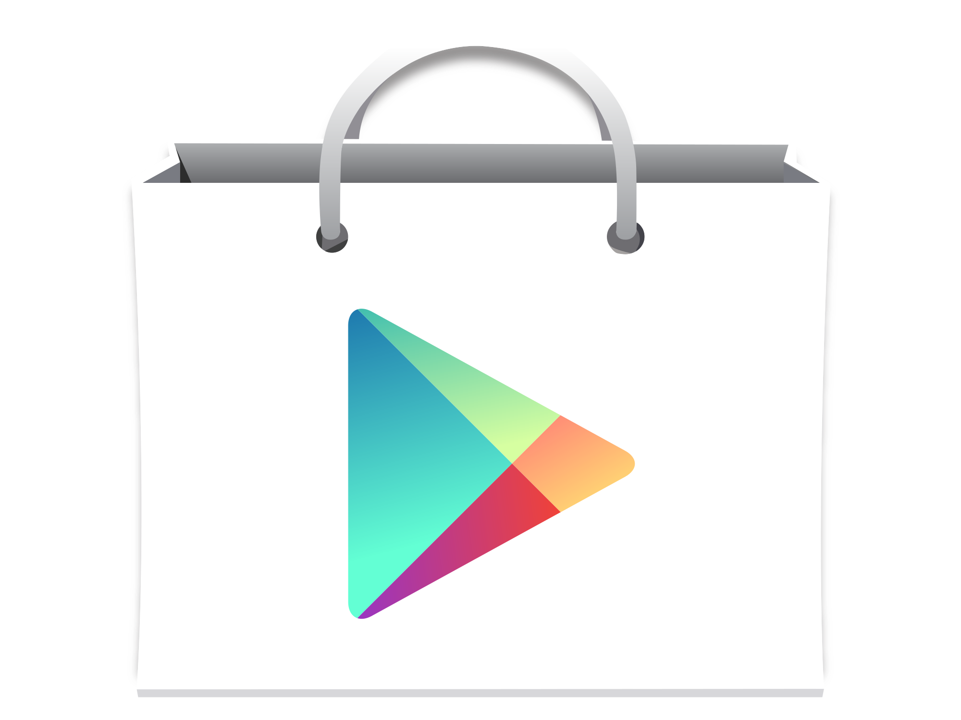


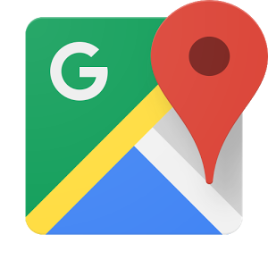

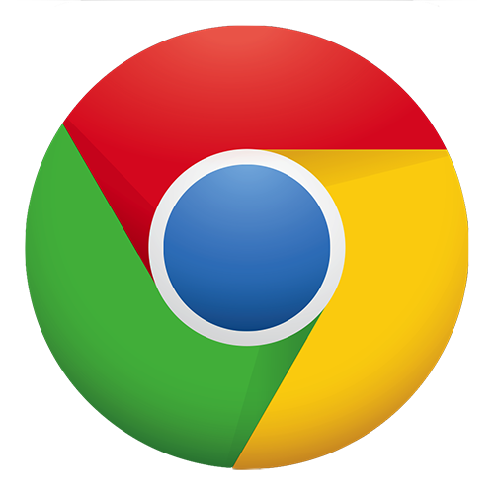

Mobile
Google
Мобильный интернет номер 1 уже сейчас
Notes:
People do EVERYTHING on Mobile: The mobile phone is a remote control for life
Mobile phone use ranges from the silly to the serious - in either case, there’s no denying that it’s changed the nature of our lives.
82% of searches for things in the US 'Super Bowl' ads were done on mobile. People use 'mobile' when they're at home, more than anywhere else, and certainly not just when they're actually 'mobile'. (Source)

Slide 3
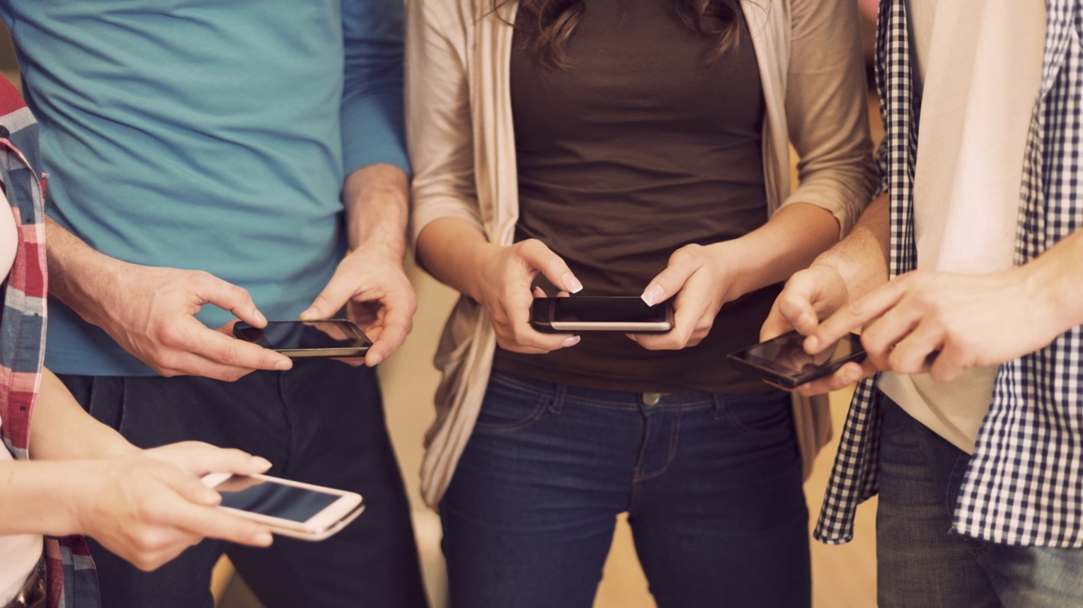
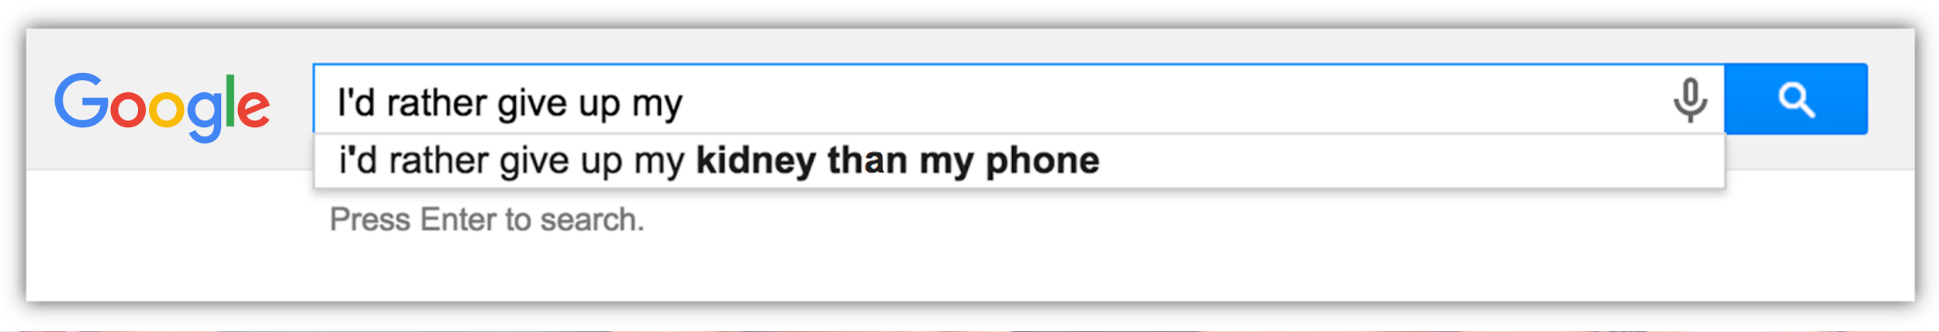
Notes:
In fact, we now value our mobile phones so much that auto-suggest on Google search highlights that we may even value our mobile phones more than….our kidneys!
In France, 26% of people would rather give up their TV than their smartphone (Source)
Our phones truly are our remote control to the physical world - we can touch a button to hail a cab, order take-out, or make an impulse purchase. We’re addicted to them. There’s now even a word for it, which you may have heard of: “nomophobia” - the fear of not having your mobile with you. The worrying thing is some of us, myself included, suffer from it and there is still no known cure.
Introduce Fast, Simple, Personal: Cinema example. It will present a real-life example of (1) how essential mobile phones have become and (2) how important it is for the experience on mobile to be fast, simple, and personal.
_____________
<CHOOSE A FEW FACTS FROM BELOW TO ENERGISE THE ROOM>
More relevant for you as a business traveler - If we had space for only one thing on a trip, most of us would rather bring our smartphone than our toothbrushes, deodorant, or even our driver's licenses. (Souce: Expedia)
By end of today 4 million more smartphones will have been sold (Source: Deloitte)
Millennials check their phone every 10 minutes (Source: Kana Software) and It’s the first thing they reach for in the morning, and they keep them within reach 24h a day (Source: Zogby Analytics)
In the US 60% of Millennials think that EVERYTHING will be done on mobile by 2020

Slide 4
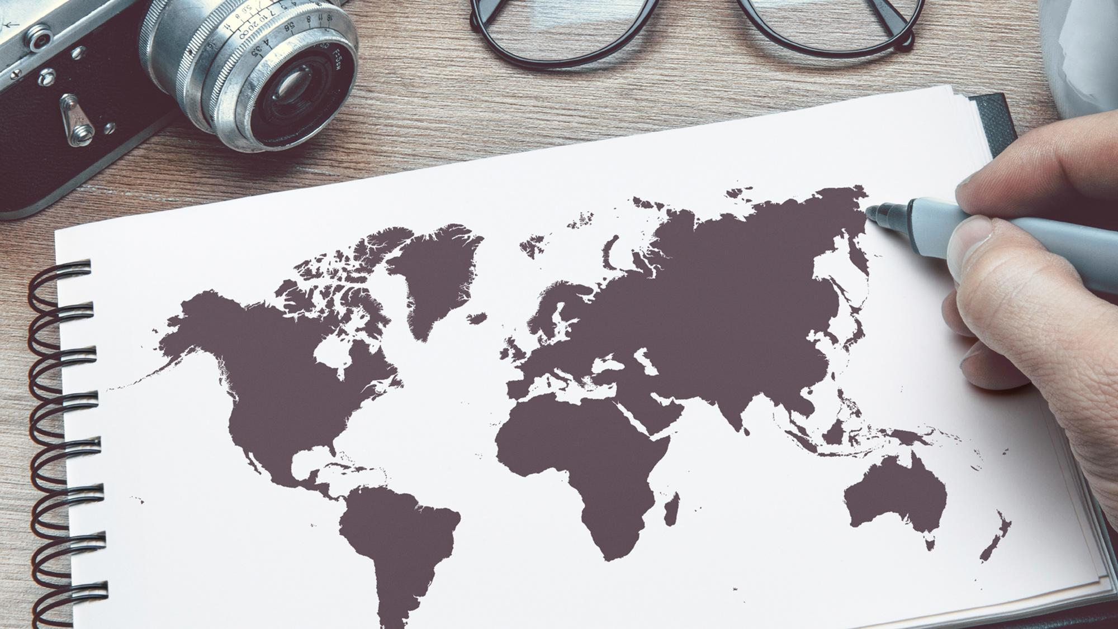
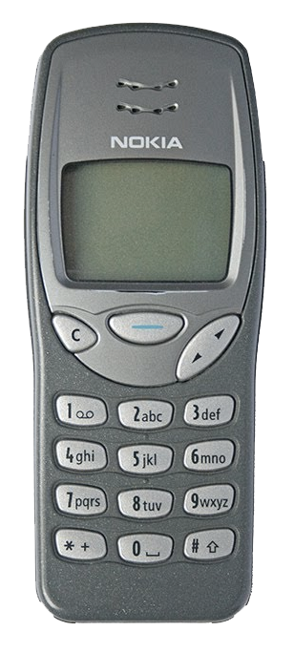
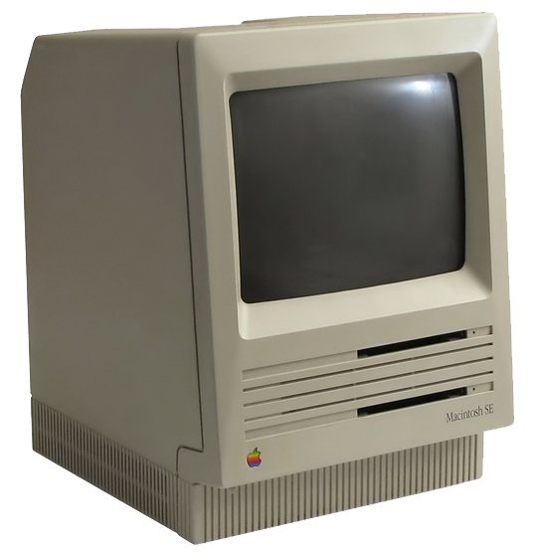

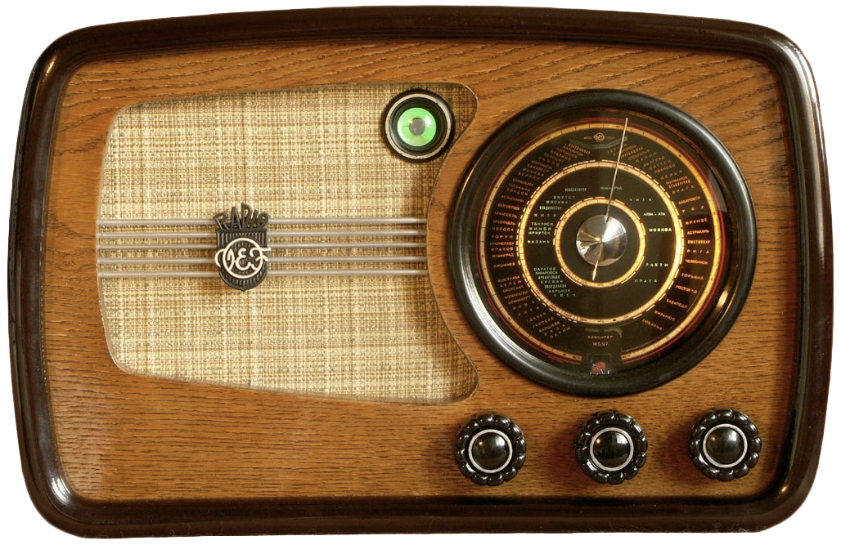
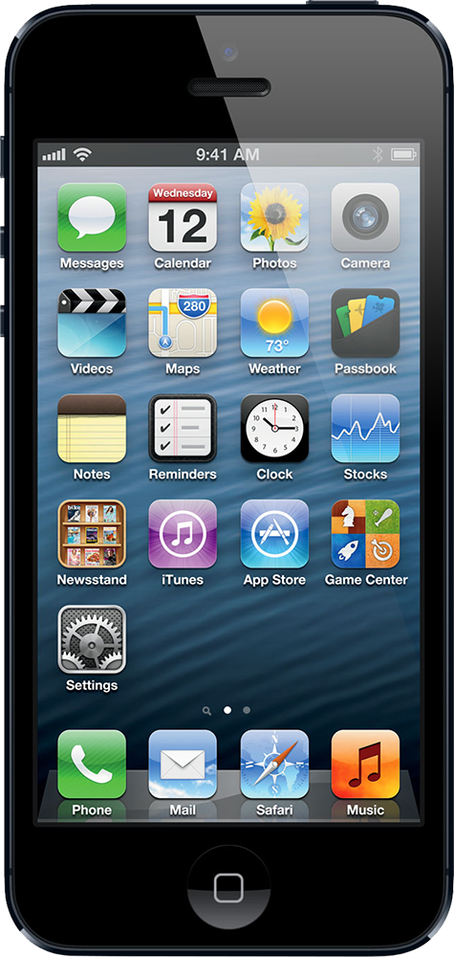
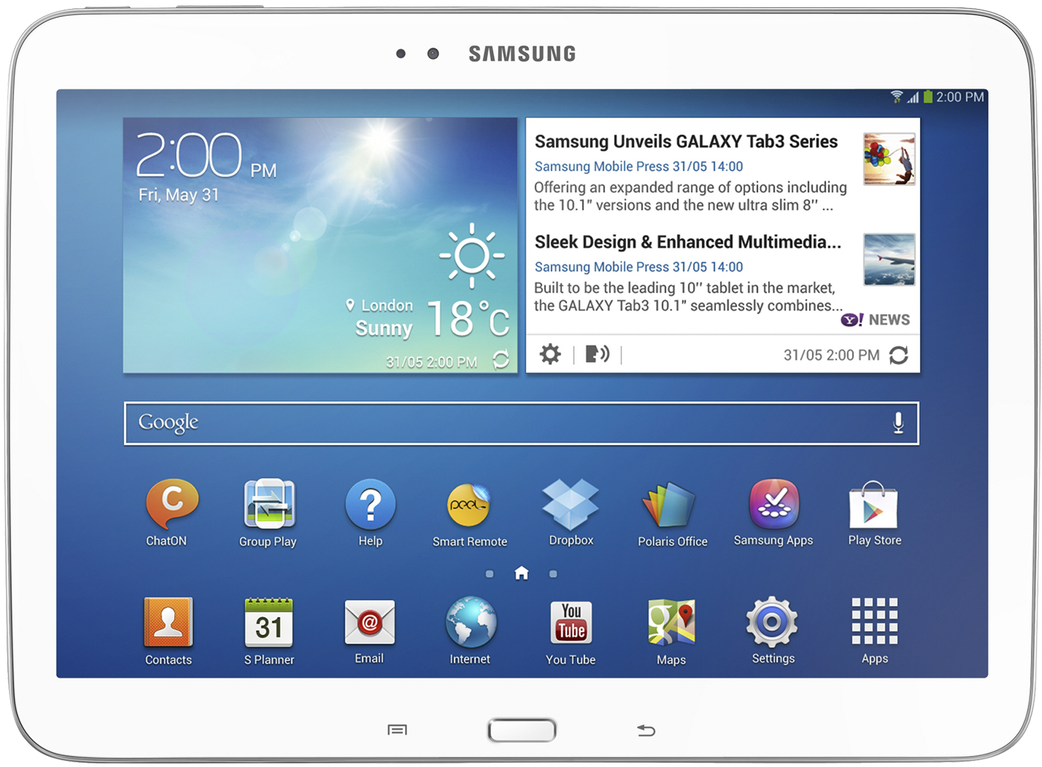
Самая быстрорастущая технология в истории
1Млрд
5 лет
20 лет
32 года
67 лет
72 года
Пользователи
5 лет
0
Время
Источник: Statcounter, Январь 2016
Notes:
The pace of change:
In 2015, for the first time ever in the UK, the amount of time UK adults spend daily with mobile devices surpassed the amount of time spent online via desktop and laptop computers, according to eMarketer’s estimates of media consumption among UK adults (Source)
Mobile Media Time Is Now Greater Than Desktop and Other Media (US) (Source - Slide 14)
Mobile Data Traffic Growth in 2015
Middle East & Africa: 117%
Asia Pacific: 83%
Latin America: 73%
Central & Eastern Europe: 71%
North America: 55%
Western Europe: 52%
Source: Cisco VNI Mobile 2016

Slide 5
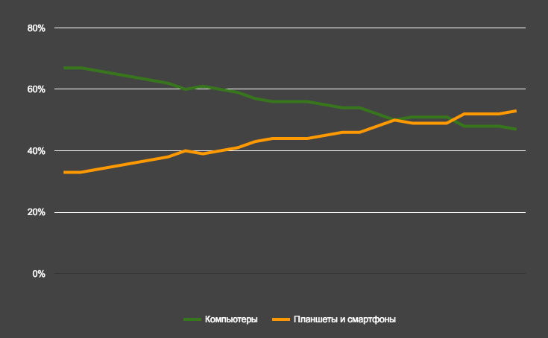
Мобильный трафик уже больше 50% всего интернет-трафика во всем мире
В конце 2015 года доля запросов с мобильных устройств впервые превысила долю запросов с десктопа в Google!
Янв ‘14
Мар ‘16
Источник: Google Internal Data
Notes:
The pace of change:
In 2015, for the first time ever in the UK, the amount of time UK adults spend daily with mobile devices surpassed the amount of time spent online via desktop and laptop computers, according to eMarketer’s estimates of media consumption among UK adults (Source)
Mobile Media Time Is Now Greater Than Desktop and Other Media (US) (Source - Slide 14)
Mobile Data Traffic Growth in 2015
Middle East & Africa: 117%
Asia Pacific: 83%
Latin America: 73%
Central & Eastern Europe: 71%
North America: 55%
Western Europe: 52%
Source: Cisco VNI Mobile 2016
Смартфон - пост ПК эра

Slide 6







В мире больше времени проводится на мобильных устройствах чем смотрят ТВ:*
Мобильный: 52%
ТВ: 27%
Это уже произошло в следующих странах:
Малайзия
Вьетнам
Китай
Мексика
Гонг Конг
Саудовская Аравия
Южная Корея
Источник: *Millward Brown AdReaction 2015; ⁺AdAge
Notes:
The pace of change:
In 2015, for the first time ever in the UK, the amount of time UK adults spend daily with mobile devices surpassed the amount of time spent online via desktop and laptop computers, according to eMarketer’s estimates of media consumption among UK adults (Source)
Only 50% of UK adults say TV is primary screen (Source)
Mobile Media Time Is Now Greater Than Desktop and Other Media (US) (Source - Slide 14)
Millennials:
TV is now the second screen for teens: For younger users especially, YouTube is already equivalent to TV. According to a recent study from Miner & Co., TV is no longer the first choice for kids’ entertainment with 57 percent of parents reporting that their child prefers mobile devices to TV when it comes to video viewing. (Source)
Mobile Data Traffic Growth in 2015
Middle East & Africa: 117%
Asia Pacific: 83%
Latin America: 73%
Central & Eastern Europe: 71%
North America: 55%
Western Europe: 52%
*Source: Millward Brown AdReaction 2015
+Source: AdAge

Slide 7

А что у нас?
28% - проникновение смартфонов в Украине
37% трафика в Украине приходит с мобильных устройств
15% - рост объемов потребления трафика квартал на квартал
Источник: *Millward Brown AdReaction 2015; ⁺AdAge
Notes:
The pace of change:
In 2015, for the first time ever in the UK, the amount of time UK adults spend daily with mobile devices surpassed the amount of time spent online via desktop and laptop computers, according to eMarketer’s estimates of media consumption among UK adults (Source)
Only 50% of UK adults say TV is primary screen (Source)
Mobile Media Time Is Now Greater Than Desktop and Other Media (US) (Source - Slide 14)
Millennials:
TV is now the second screen for teens: For younger users especially, YouTube is already equivalent to TV. According to a recent study from Miner & Co., TV is no longer the first choice for kids’ entertainment with 57 percent of parents reporting that their child prefers mobile devices to TV when it comes to video viewing. (Source)
Mobile Data Traffic Growth in 2015
Middle East & Africa: 117%
Asia Pacific: 83%
Latin America: 73%
Central & Eastern Europe: 71%
North America: 55%
Western Europe: 52%
*Source: Millward Brown AdReaction 2015
+Source: AdAge

Slide 8
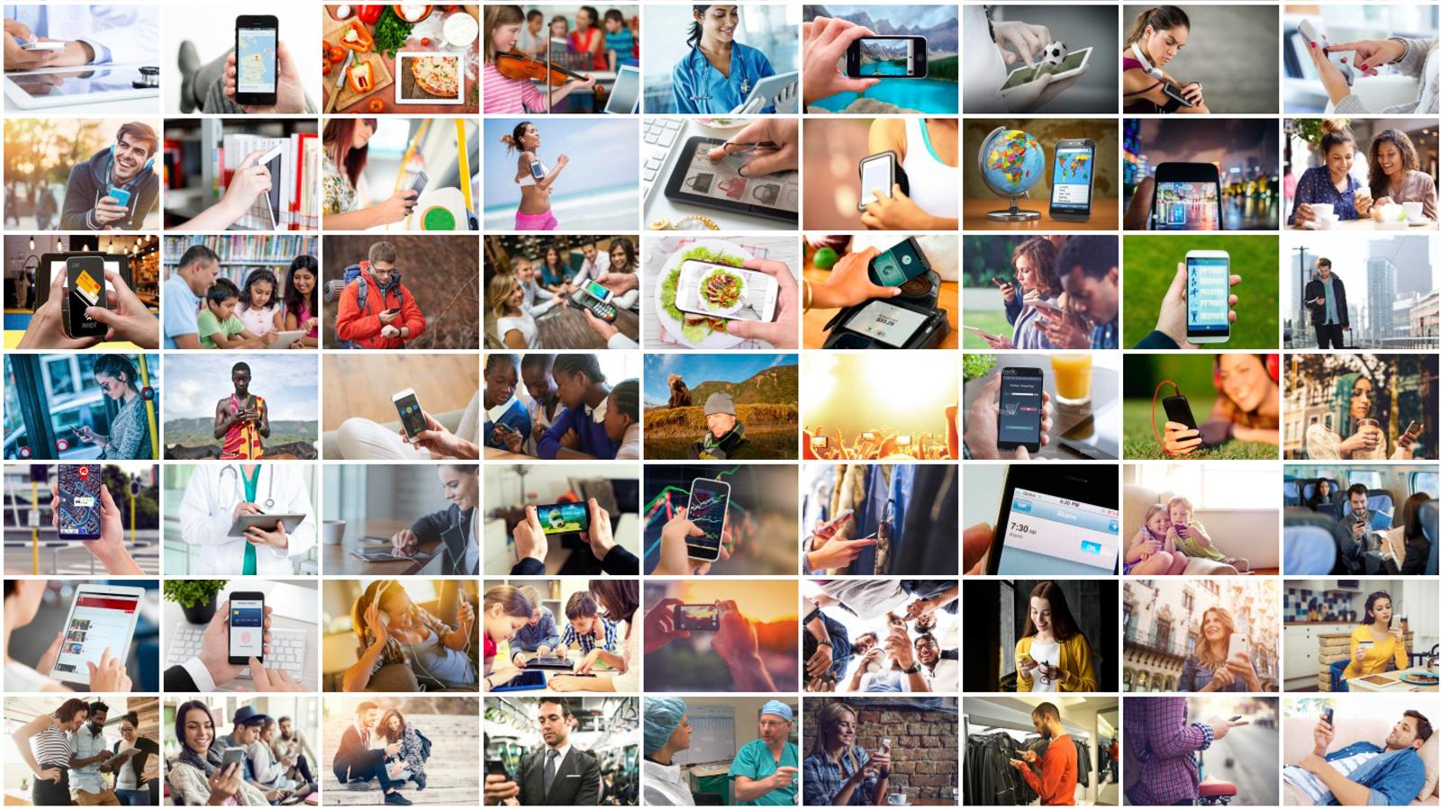
Notes:
Remote control for life
People do EVERYTHING on Mobile: The mobile phone is a remote control for life
Mobile phone use ranges from the silly to the serious - in either case, there’s no denying that it’s changed the nature of our lives.
82% of searches for things in the US 'Super Bowl' ads were done on mobile. People use 'mobile' when they're at home, more than anywhere else, and certainly not just when they're actually 'mobile'. (Source)

Slide 9

Быстро
Notes:
SELFIES - How many of you own a selfie stick? Show Google Trends for selfie Stick search query growth
More people have died from taking selfies than from shark attacks this year. Russia has even released a safe selfie campaign

Slide 10
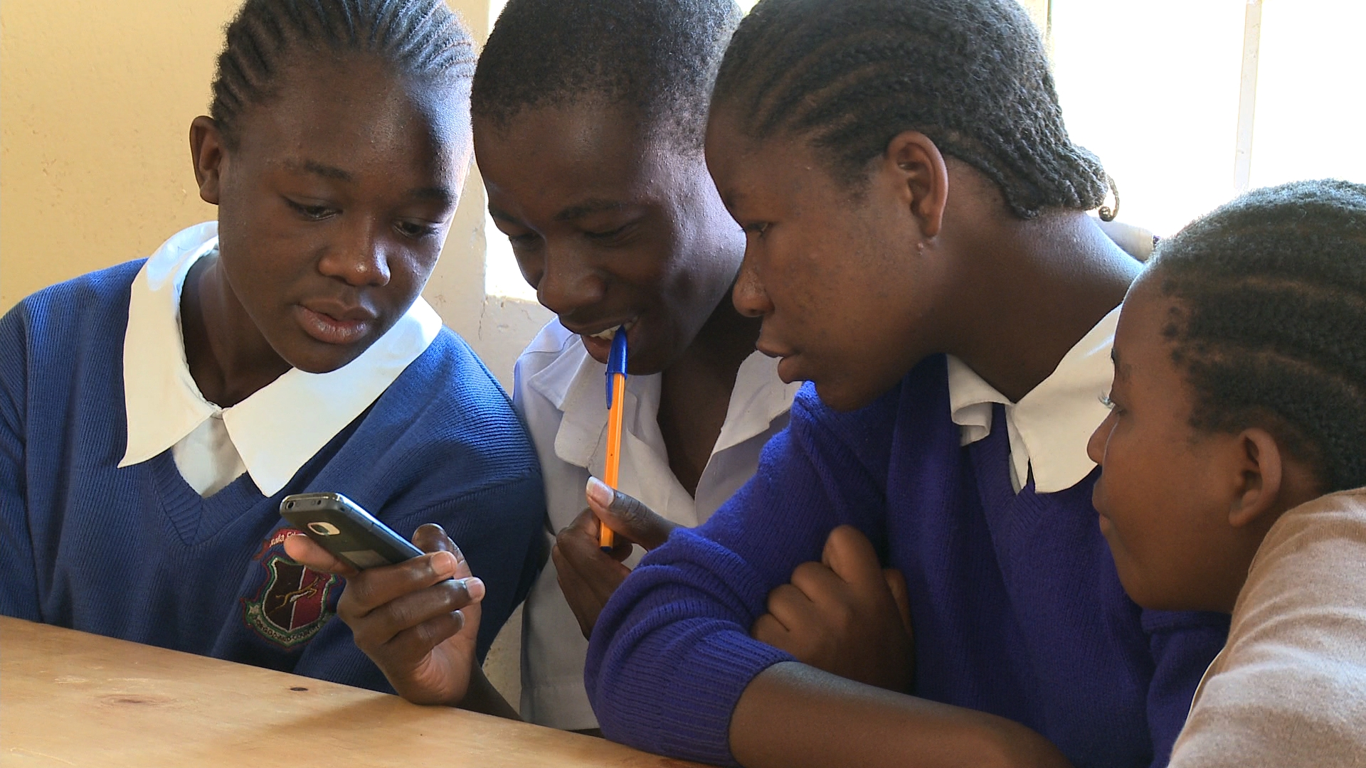
Просто
Сегодня, ребенок в Африке имеет доступ к большему количеству информации, чем президент США 15 лет назад
Notes:
Smartphone Impact on Health:
HEALTH - Explosive adoption of mobile phones in low- and middle-income countries represents many people’s first access to computing and telecommunications. It might soon represent their first access to medical care, too. (Source)
Test for STDs in Africa
Fitness tracking
Monitoring Chronic diseases: An important step toward managing chronic diseases such as arthritis is to quantitatively monitor disease progression and evaluate treatments. A Vancouver-based company, eTreatMD, has developed a mobile phone imaging technique that allows a patient to do this reliably at home, greatly reducing the cost of diagnosis and treatment management. For arthritis of the hand, diagnosis can be done by visual inspection. Symptoms are manifested as changes in hand anatomy. (Source)
Option - also in the developed world:
App for Alfa Bank in Russia - as you run the more of your money is transferred to a higher interest account as you run.
6% And the faster you go the more gets transferred. What a cool way to save.
Mobile is the enabler. John Hancock and Vitality Group in US here announced a partnership that gives people who take out health insurance a free Fitbit and people who do more exercise can get gift vouchers and/or up to 15% off their annual premium. Similarly New York health insurance company Oscar Health group here has partnered with wearables start-up Misfit to do the same with branded wearables.
Source for stat on slide: http://edition.cnn.com/2012/05/06/opinion/diamandis-abundance-innovation/

Slide 11
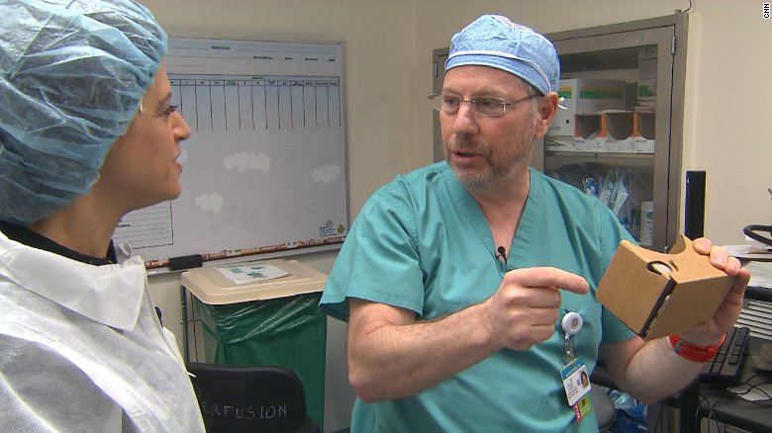
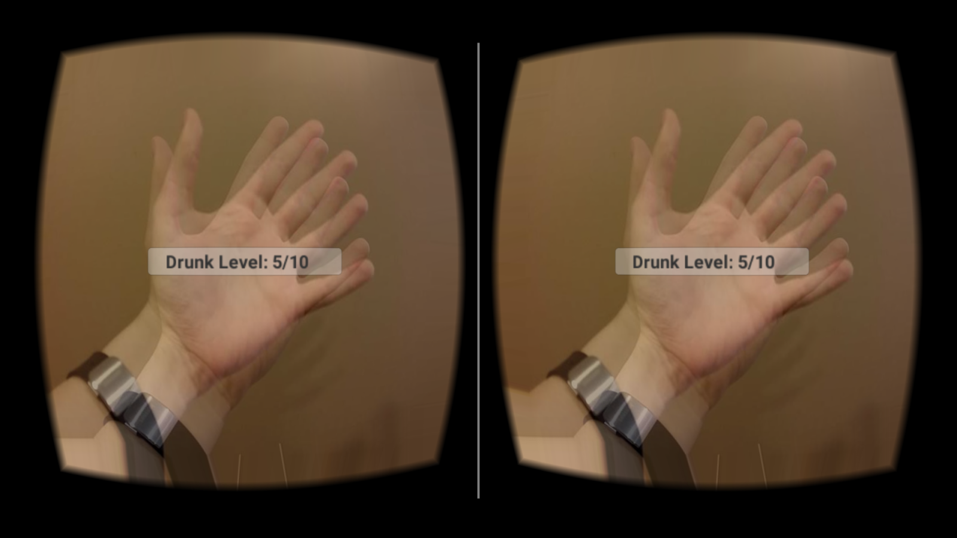

Лично
Notes:
To close, I want to end on one of my favorite mobile moments. Earlier this year, Google Cardboard was used to perform heart surgery on a child whose doctors originally thought it would be too risky to perform. Using Google cardboard, the doctors were able to understand exactly where they should make the first incision - and carried out the surgery successfully.
The changes that smartphones have brought into our lives in a relatively short amount of time are amazing. It’s life changing, really. Just think about what the future holds.
Google has been integral to the entire mobile revolution. We’ve come this far, and we will continue to be there tomorrow - innovating to find new ways to help mobile change our lives.
We all value mobile and the changes it’s brought to our lives - but when it comes to advertising, are you valuing mobile correctly? Are you capturing YOUR mobile moments?

Slide 12

Пульт управления жизнью
Быстро
В дороге
Просто
Все делать
Лично
Информация для вас
Notes:
A look into the future:
If we look to Asia as the leaders in innovative uses of mobile technology, we may all be using our mobile phones to:
Book a doctor’s appt or pay our bills via a messaging app
Use our phones as our personal assistant

Slide 13
Что важнее - приложение или браузер?
Смотря что и как мерять...
Время
Время
Коммерческие конверсии
35%
Игры и развлечения
6% Аппы
28%
Аппы и браузер
90%
Аппы
31%
Соцсети
Браузеры
66%
Браузер
Приложения
34%
Другое
10% Браузер
10%
Браузер
Flurry 2015: Доля времени в США, проводимая в мобильном интернете
Flurry 2015: Доля времени в США, проводимая в мобильном интернете
Flurry 2015: Главный канал для осуществления коммерческих конверсий на мобильном
Notes:
Where are they doing it? SOURCE
Depending on the research and the metric you’re looking at, apps or sites come out ahead. In the graph on the left, we’re looking at time spent - and apps is the clear winner. However, when it comes to unique users (in the middle), the mobile web is winning.
Our mobiles are a “remote control to the physical world.” It only takes a touch of a button to get cab, food delivery, click and collect, etc.
Apps (Lean-Back)
Loyalty
Entertainment
Browsers (Lead-Forward)
Searching – Mcommerce
Часто рекламодатели и разработчики задаются вопросом
Но конкретного ответа не существует, так как все зависит от того, в чем вы заинтересованы : время или деньги
По данным системы мобильной аналитики Flurry
Смотрите что вы хотите - время или деньги?????

Slide 14
Упадок веба сильно преувеличен
Он будет вечен, потому что всегда открыт и доступен
Пользователи
95%
96%
32%
Аппы
89%
77%
Вклад браузеров в рост
Вклад в рост трафика
68% Браузер
Вклад приложений в рост
23%
11%
5%
4%
Ритейл
Финансы
Туризм
Всего
Morgan Stanley: Уникальные пользователи 2015 (США)
% от Топ 50; Morgan Stanley: Уникальные пользователи 2015 (США)
Notes:
Where are they doing it? SOURCE
Depending on the research and the metric you’re looking at, apps or sites come out ahead. In the graph on the left, we’re looking at time spent - and apps is the clear winner. However, when it comes to unique users (in the middle), the mobile web is winning.
Our mobiles are a “remote control to the physical world.” It only takes a touch of a button to get cab, food delivery, click and collect, etc.
Apps (Lean-Back)
Loyalty
Entertainment
Browsers (Lead-Forward)
Searching - Mcommerce
90% рост коммерчи значимых действий

Slide 15
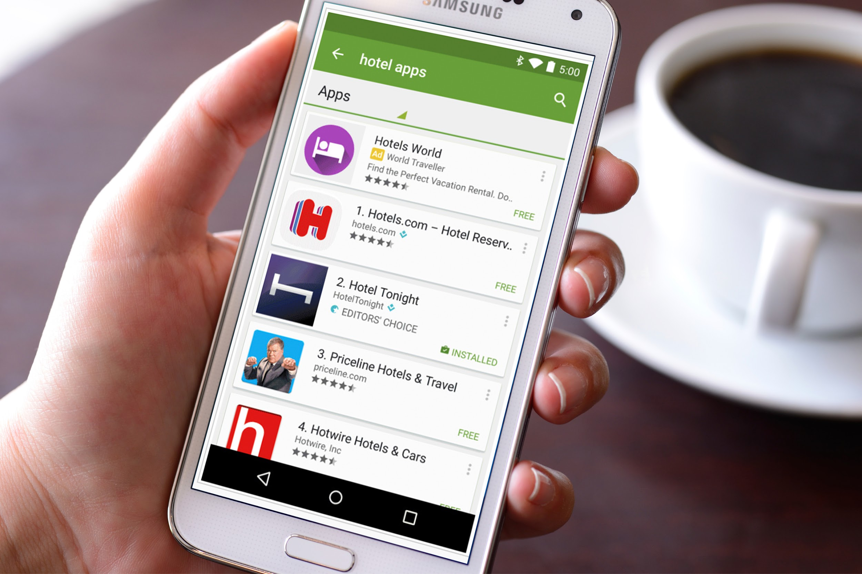
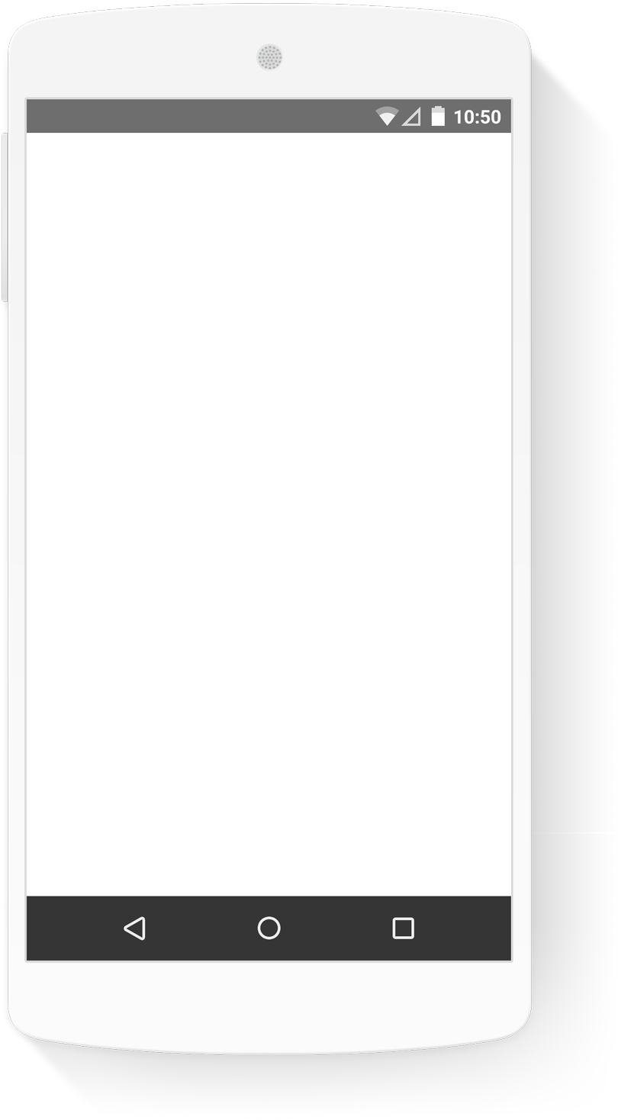
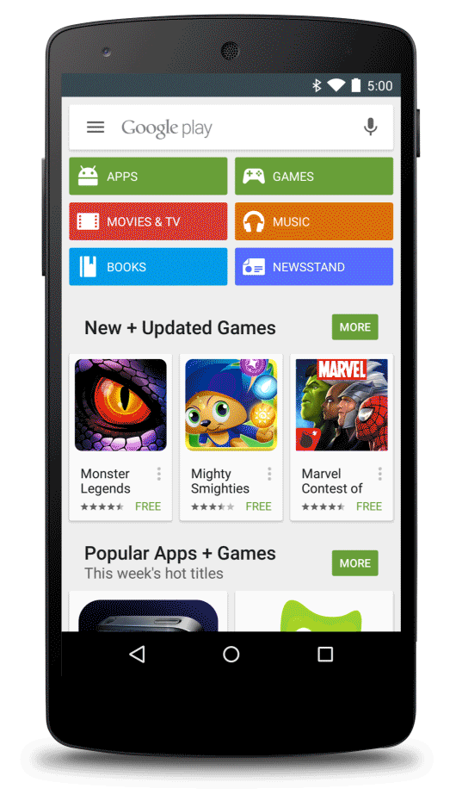
200 млрд.
загруженных приложений в 2017 году (прогноз)
$3 млрд.
потратили рекламодатели на
рекламные продвижения приложений в 2015 году
Источник: ThinkwithGoogle.com
Notes:
http://reklamonstr.com/archives/23429
http://reklamonstr.com/archives/22615
Ожидается, что скачка мобильных приложений вырастет до 200 миллиардов в год, а доходы в 2017 году будут равняться 63.5 млрд. дол..
Для исследователей мобильного рынка очевидно, что мобильные приложения из инструментов маркетинговых коммуникаций сами по себе превращаются в каналы распространения медиа. Такие показатели, как охват, частота контактов и коэффициент удержания в мобильных приложений поражают воображение. В США использование мобильных приложений уже превосходит все другие каналы потребления медиа – оно составляет 82% от общего времени

Slide 16
16%
рост количества загрузок мобильных
приложений в Украине в Q1’2016
40%
рост прибыли от загрузок мобильных
приложений в Украине в Q1’2016
Источник: Google Internal data
Notes:
В отчёте отмечается следующее:
Google Play увеличил свой отрыв по загрузкам (100%-й разрыв в этом году), а Apple iOS уверенно ведёт по показателю дохода - является движущим фактором развития экосистемы мобильных приложений в целом и закладывает основу конкурентной динамики, ожидаемой в этом году. Основную роль в этом перевесе сил сыграли загрузки игр: в 2015 году из Google Play было загружено в 1,5 раза больше игр, чем из iOS App Store, в сравнении с почти равными долями в прошлом году.
Китай стал основным источником успеха iOS в 2015 году, оставив позади США ещё в первом квартале прошедшего года по количеству загрузок. В настоящее время Китай занимает третье место по доходам в iOS, после США и Японии, однако ввиду его быстрого роста этот разрыв стремительно сокращается.
В 2015 году высокие результаты показали приложения для совместных поездок и вызова такси. Успех этих компаний является ярким примером силы, которой обладают приложения: они способны изменить образ нашей жизни буквально за пару лет.
Потоковое видео и музыка: 2015 год заложил основы для уверенного роста доходов приложений потокового воспроизведения по модели подписки, такая тенденция скорее всего сохранится и в 2016 году, по мере того, как все больше и больше пользователей начнут открывать для себя потоковые сервисы.
2015 год стал рекордным для приложений для знакомств, например, в российском топ-10 по объёму выручки стремительный рост показали приложения Badoo и Love Planet.
Мобильные устройства становятся все более важным инструментом шоппинга: 2015 год стал золотым для мобильной коммерции, и пик успеха пришелся на ноябрь.
Зрелость рынка игр наступает все более быстрыми темпами, тогда как концентрация доходов от мобильных игр неуклонно снижается. Средняя продолжительность жизненного цикла новых игр сократилась более чем на 60% за период с 2014 по 2015 год - с уровня почти 50 недель до чуть более 17.
2015 год оказался уникальным в том, что мы стали свидетелями запуска не одной, а сразу двух новых платформ от Apple - watchOS и tvOS. Выход за пределы смартфонов и планшетов на носимые устройства и ТВ, а также новые возможности, такие как виртуальная реальность, концепция Интернета вещей для дома и "умные" автомобили, лишний раз подтверждают, насколько прочно приложения вошли в нашу повседневную жизнь.
На рынке мобильных игр наблюдается тенденция к снижению концентрации дохода на вершине чартов. На протяжении 2015 года индекс Герфиндаля-Гиршмана продолжил снижаться, что свидетельствует о появлении новых возможностей для менее успешных издателей.
Spotify стало самым доходным приложением во всём мире, поднявшись на семь строчек с 2014 года, Viber и Twitter покинули топ-10, позволив WhatsApp и Facebook Messenger закрепиться на своих позициях.

Slide 17
Самые интересные категории приложений в Украине, 1 кв 2016
Категория Доля скачиваний Рост Игры 48.7% 9% Коммуникации и соцсети 8.8% 39% Персонализация 2.9% -20% Шоппинг 1.6% 87% Финансы 1.2% 81% Новости 0.6% -39%
Источник: Google Internal data
Notes:
Быстрорастущие вертикали - шоппинг, финансы. Это говорит о том, что люди используют приложения не только для развлечений
Рассказать про игры
Быстрорастущие вертикали - шоппинг, финансы. Это говорит о том, что люди используют приложения не только для развлечений
Рассказать про игры
Игры как драйвер развития рынка
На игры по-прежнему приходится 90% доходов в Google Play и 75% в iOS App Store.Однако на рынке назревают существенные изменения. Доходы от игр перестают концентрироваться в ТОПе, что позволяет инди-разработчикам получать существенный финансовый приток от своих игр. Но тут возникает другая проблема:долгосрочного успеха с одной игрой добиться все тяжелее. Жизненный цикл игры (то время, в которое игра добивается 90% своих загрузок) сократился с 2014 года почти в три раза: с 50 до 17 недель. Разработчикам необходимо выпускать все новые и новые тайтлы для поддержания успеха, иначе успех сойдет на нет.
“Период примерно четыре месяца с момента выхода игры и до спада показателя загрузок диктует необходимость сокращения жизненного цикла и непрерывного поиска инноваций для достижения успеха в этом все менее монополизированном и более динамично развивающемся пространстве. Возросшие затраты на продвижение, интерес печати и общественности, по всей вероятности, продолжат стимулировать укорочение цикла, а ужесточение конкуренции, очевидно, приведет к дальнейшему снижению концентрации и рассредоточению доходов в сегменте мобильных игр”. AppAnnie.

Slide 18



13 тыс. загрузок в день
9 тыс. загрузок в день
6 тыс. загрузок в день
Источник: Appannie.com
Notes:
http://reklamonstr.com/archives/23429
http://reklamonstr.com/archives/22615
Телефон- коммерчиски важная платформа

Slide 19

mCommerce в мире
на 300%
более быстрый рост, чем у электронной коммерции на десктопах
1/3
всей электронной коммерции уже мобильна в 2015
>50%
доля мобильной коммерции в некоторых странах
(Япония, Южная Корея)
Notes:
One thing that will definitely get bigger is m-Commerce
M-commerce is fueling e-commerce growth: Mobile shopping is on target for meteoric growth: M-COMMERCE GROWTH IS OUTPACING E-COMMERCE 3-1 (source)
According to an IMRG Capgemini report from that year, 36 percent of sales were completed on a mobile device.
A quarter of all e-commerce traffic in Europe is coming from mobile devices. The UK has the highest share of mobile traffic (source)
Mobile commerce expected to grow at 42%, while e-commerce to grow at 13% (CAGR). (source)
When it comes to the mobile % of e-commerce, it might be higher than you think. It’s only going to keep growing. (Source):
Japan: 52%
South Korea: 51%
UK: 43%
Turkey: 39%
Germany: 30%
US: 29%
France: 24%
Growth rate of m-commerce - make prediction on when $ amount of m-commerce will surpass e-commerce
Коммерчиски значимые транзакции

Slide 20
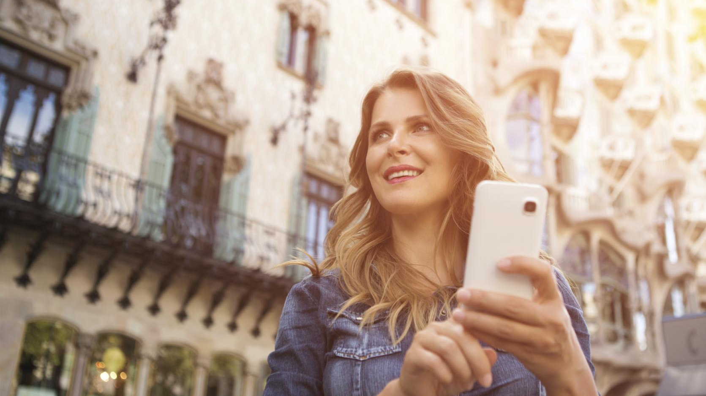
50% пользователей, которые искали магазин на мобильном девайсе, посетили этот магазин в тот же день
18% поисков приводят к покупке
Источник: Google Consumer Survey 2015, UK
Notes:
Online to Store
24% of UK consumers research products online, before purchasing offline. Store Visits help you measure this customer journey from online to in-store conversion. (Google Consumer Barometer 2015)
Consumers are hungrier than ever for local information. Google searches with phrases like “near me,” “closest,” and “nearby” have more than doubled in the past year. In fact, a 2015 Google consumer survey found that 50% of consumers who conduct a local search on their smartphone visit a store within a day, and 18% of those searches lead to a purchase.
82% of shoppers say they consult their phones on purchases they’re about to make in a store.

Slide 21
75% пользователей проверяют цену и наличие товара онлайн перед походом в магазин
63% покупателей ищут дополнительную информацию о магазине (время работы, расположение и пр.)
Источник: Ipsos Media CT, Sterling Brands, Google, “Digital Impact on in-store shopping, research debunks common myths ”, October 2014
Notes:
Online to Store
24% of UK consumers research products online, before purchasing offline. Store Visits help you measure this customer journey from online to in-store conversion. (Google Consumer Barometer 2015)
Consumers are hungrier than ever for local information. Google searches with phrases like “near me,” “closest,” and “nearby” have more than doubled in the past year. In fact, a 2015 Google consumer survey found that 50% of consumers who conduct a local search on their smartphone visit a store within a day, and 18% of those searches lead to a purchase.
82% of shoppers say they consult their phones on purchases they’re about to make in a store.

Slide 22
82% пользователей смартфонов ищут информацию во время похода в магазин, и 33% владельцев телефонов используют их вместо того, чтобы спрашивать продавцов.
Источник: Mobile In-Store, May 2013
Notes:
Online to Store
24% of UK consumers research products online, before purchasing offline. Store Visits help you measure this customer journey from online to in-store conversion. (Google Consumer Barometer 2015)
Consumers are hungrier than ever for local information. Google searches with phrases like “near me,” “closest,” and “nearby” have more than doubled in the past year. In fact, a 2015 Google consumer survey found that 50% of consumers who conduct a local search on their smartphone visit a store within a day, and 18% of those searches lead to a purchase.
82% of shoppers say they consult their phones on purchases they’re about to make in a store.

Slide 23
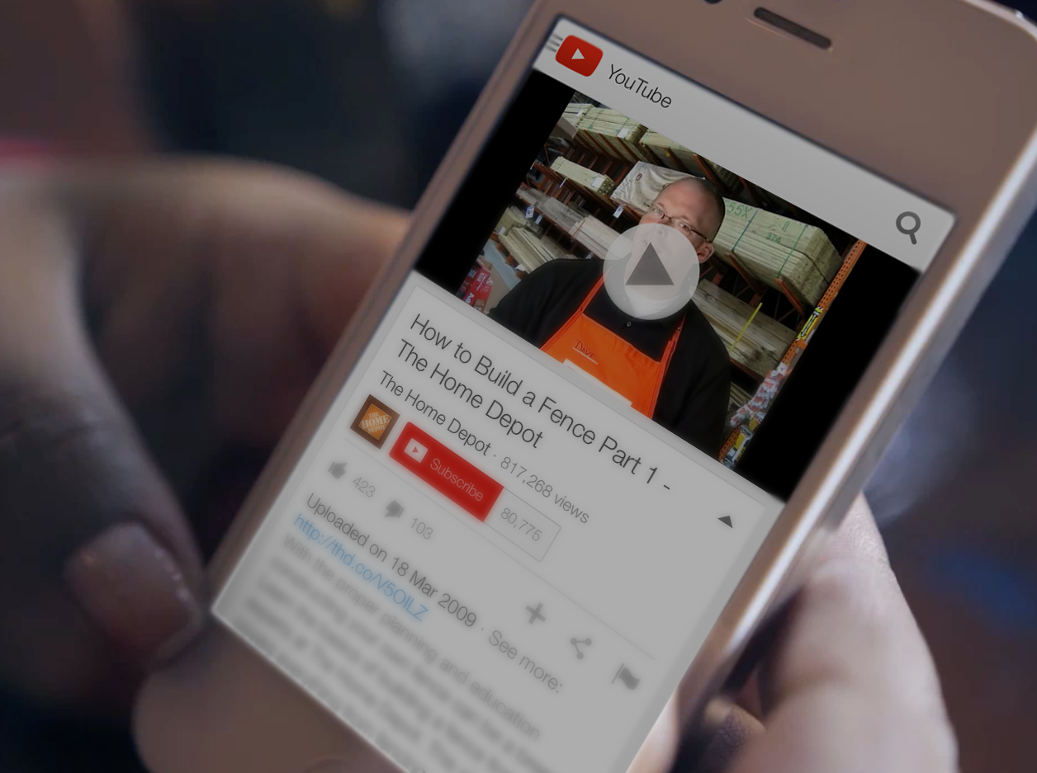
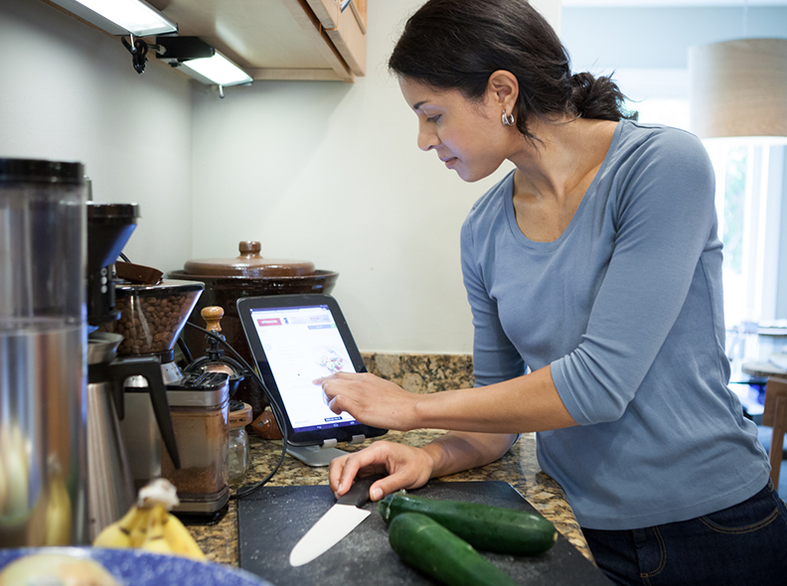
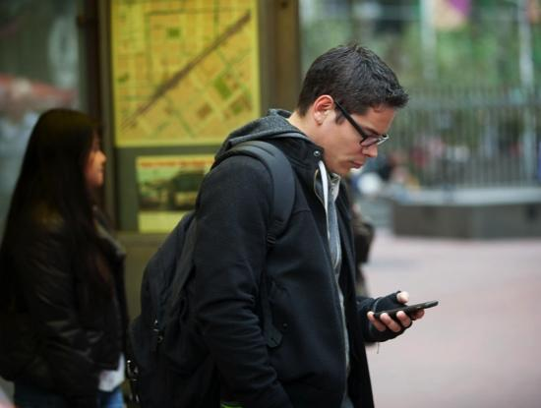
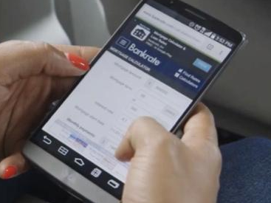
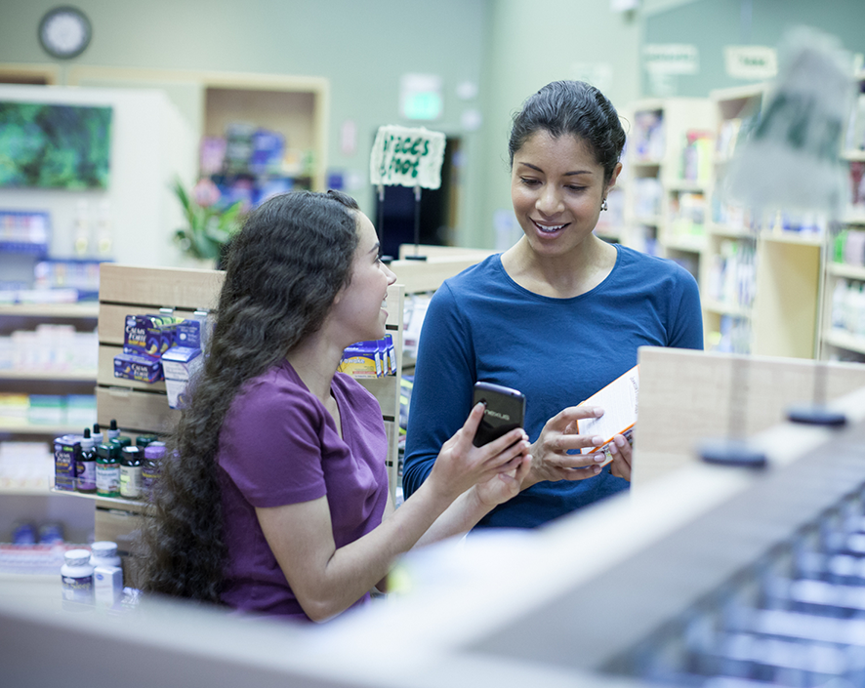
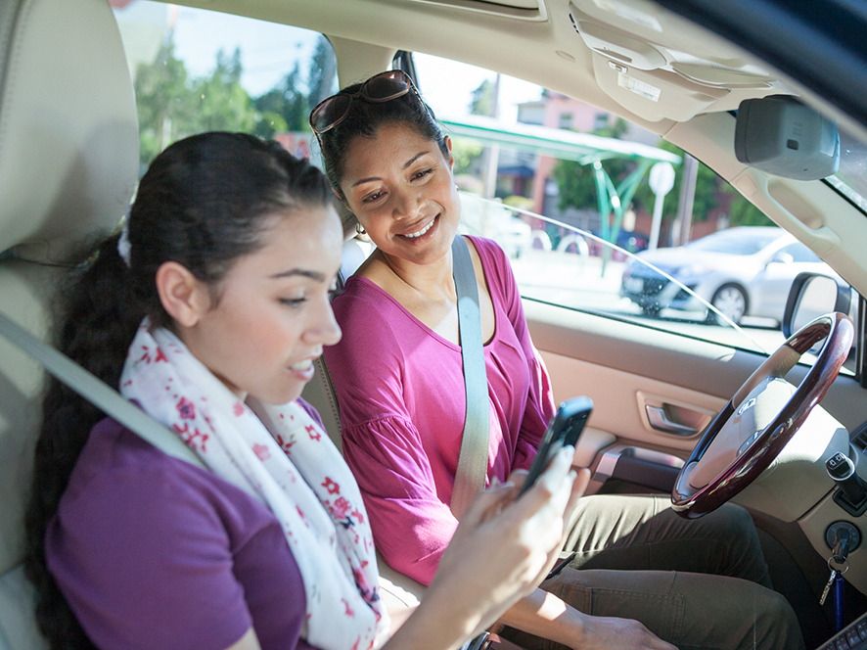

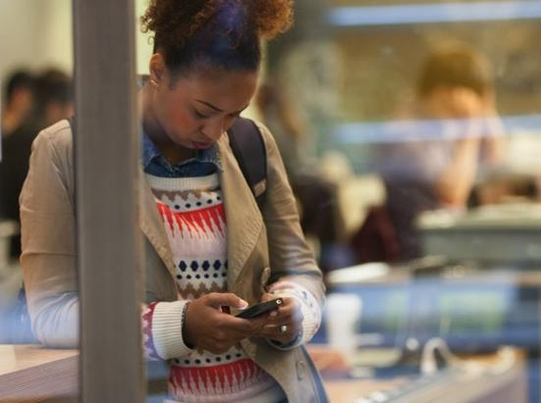
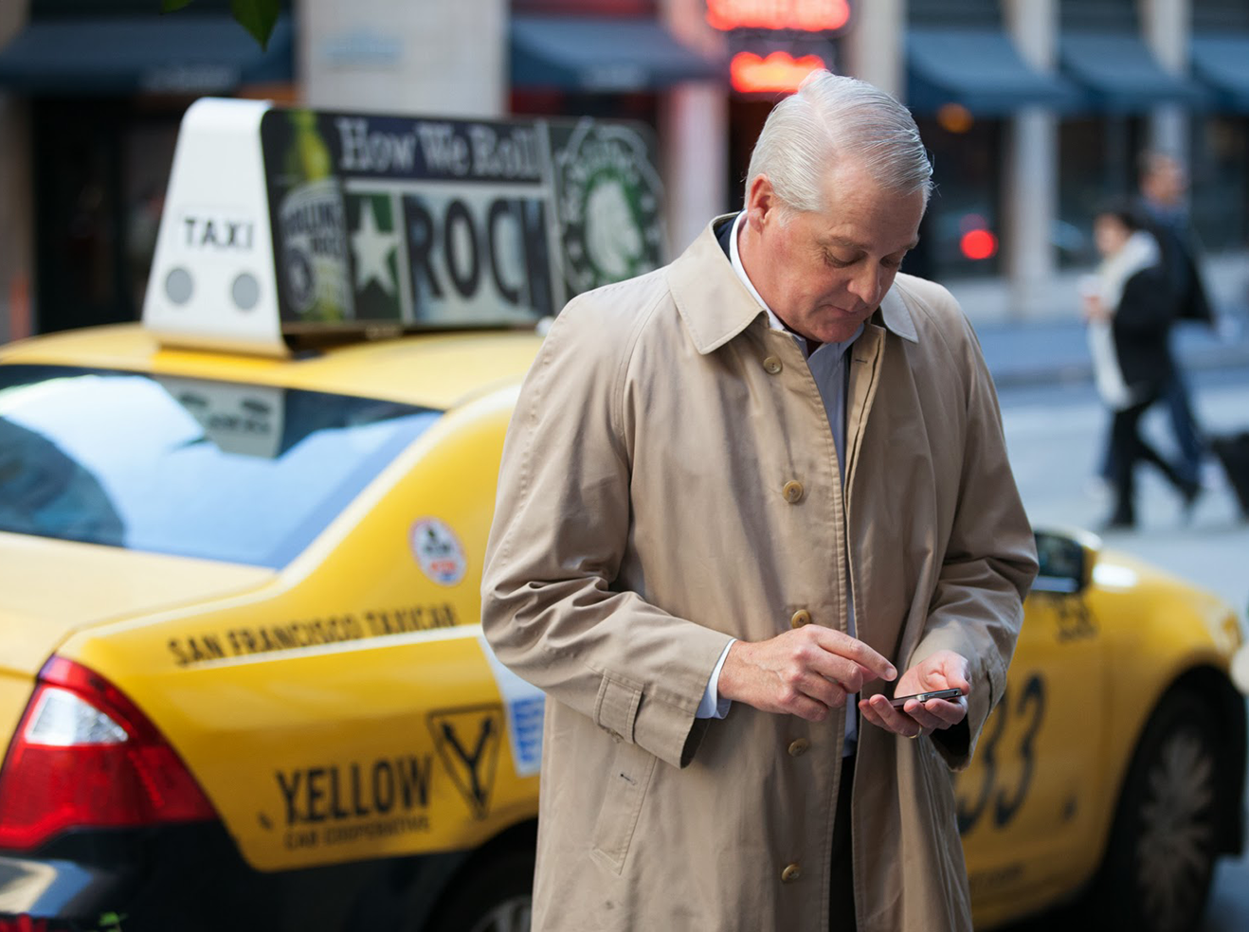
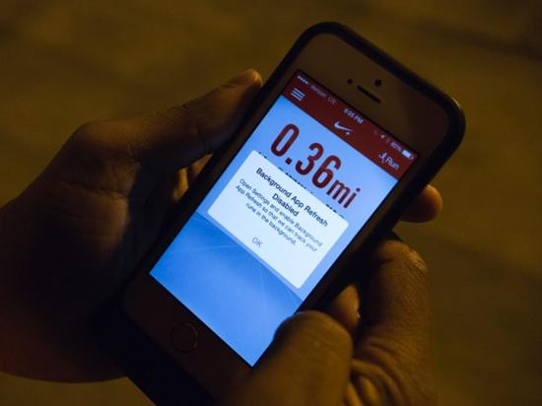
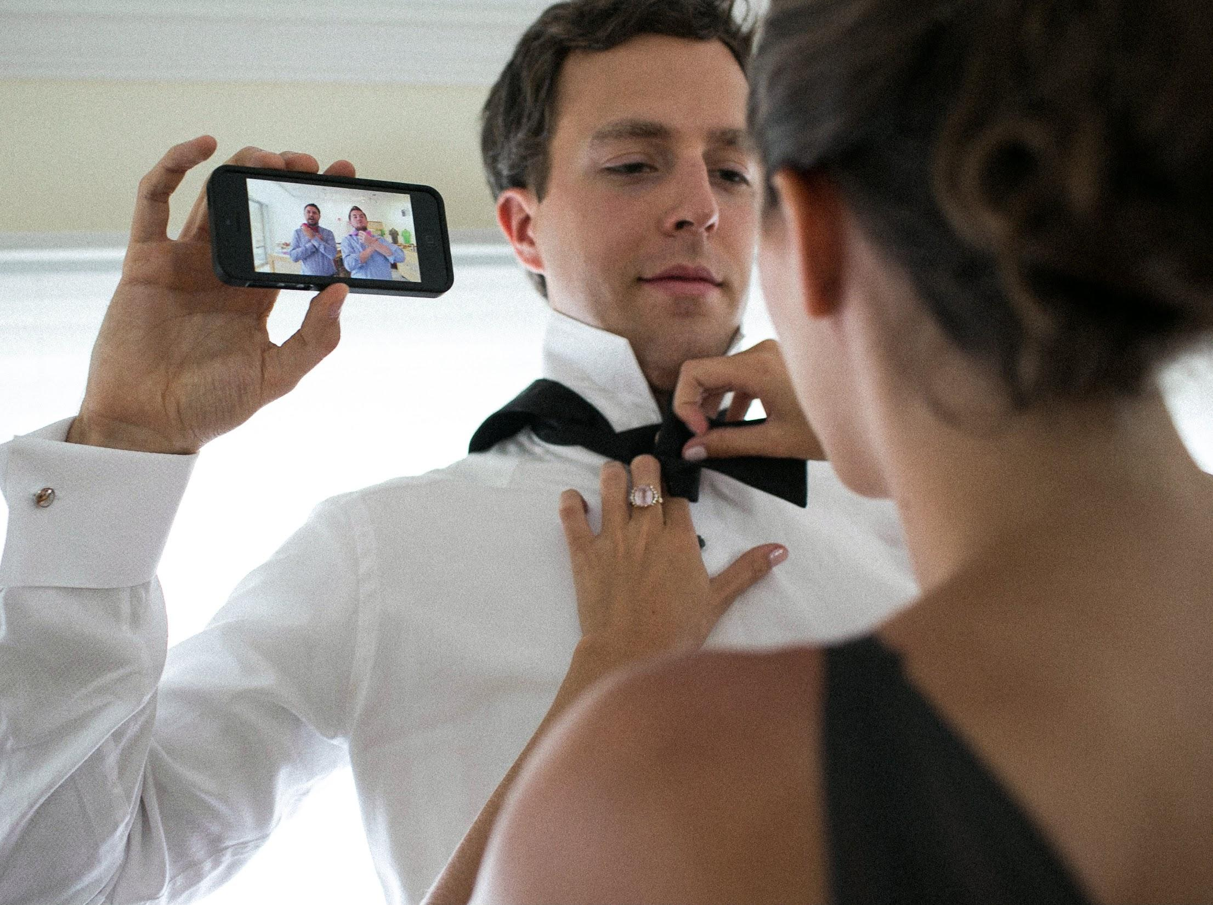
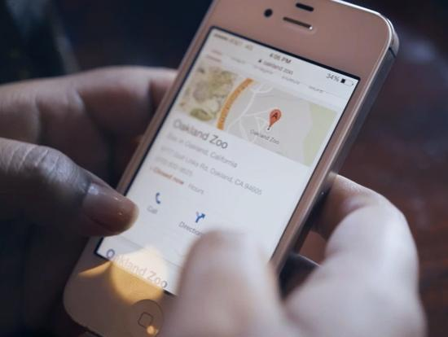
Мобильный интернет создает уникальные моменты для компаний и брендов
Notes:
Moments Introduction:
Search has gone from 12 blue links to now being able to remind me when my flight is an impressive advance in how we access information.
The search experience has changed in response to changes in consumer behaviour. Having a search engine in our pockets means that we can consult our phones whenever something we need or want to know comes to mind.
If you're a marketer, you see the massive revolution that's taking place as a result of mobile every day. Scratch that—if you're a human being, you see it taking place. For many of us, our phones are the first things we pick up in the morning and the last things we put down before we go to sleep.
For brands, mobile is creating more moments to connect with people than ever before. Some of those moments, such as when we're catching up on a friend's holiday photos or texting a spouse, may be useful to us, but they're not really times when brands should be there. Then, there are those moments that matter—the I-want-to-know, I-want-to-go, I want-to-do, and I want-to-buy moments. At Google, we see billions of these moments every day as users look for answers, discover new things, and make decisions. These are the moments when brands should be there to help, and we can help them be there. If you aren't, the immediacy of mobile means that people will go to the brand that is there.

Slide 24

Как я могу стать заметным на насыщенном рынке?
Как я могу измерить результат и повлиять на ROI?
Как я могу найти новых клиентов?
Охват
Более квалифицированных лидов в масштабе
Влияние
На решение о покупке и выигрыш в Моменты, Которые Важны
Измеряемые
Результаты
Notes:
Mobile allows you to and google can help as we are the best in the business
Therefore, using the most relevant signals and engineering, Google enables you to:
reach better qualified customers at scale
impact the purchase decision to win the moments that matter
drive measurable results to grow your business
In short, marketers can create a significant and sustainable competitive advantage; an advantage that grows as more people spend more time ‘living out their lives’ online.

Slide 25



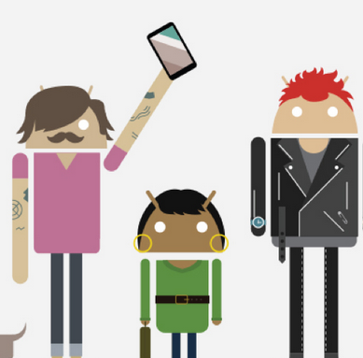

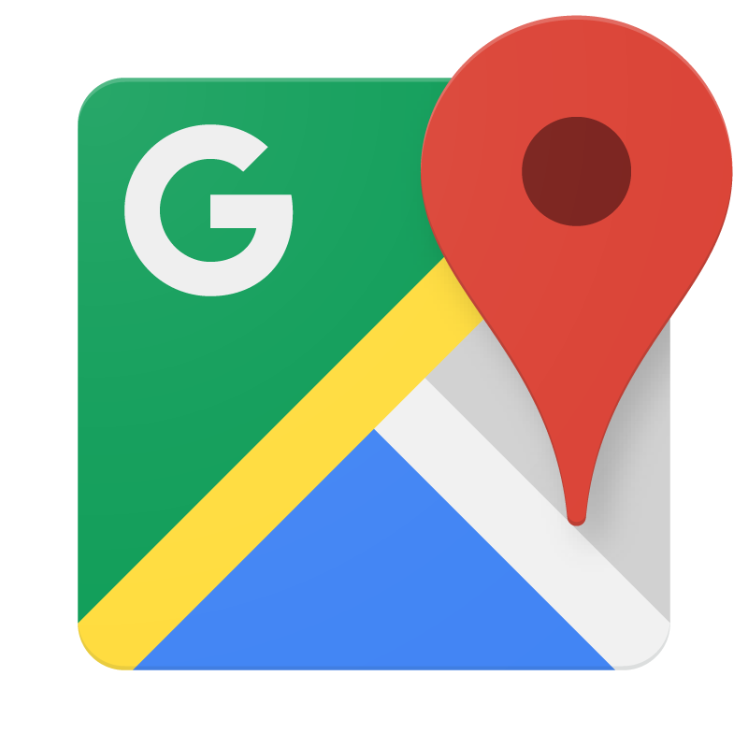



Охват 1млрд пользователей
на семи продуктах по миру
1B+
1B+
1B+
1B+
1B+
1B+
1B+
Источник: Google Internal Data
Notes:
Google is a big part of this scaling machine with massive reach across the internet. We now have over a billion users on 7 of our properties
7 Google products now have +1b MAU: Search, YouTube, Chrome, Android, Maps, Google Play, and Gmail.
1.5B+ 30DA Users on Android
There are over 400M users on Chrome for mobile (Google Data)
Google Play has passed 1B users (Sept 2015)
Android passed 1B users last year (June 2014)
since 2012, GMail has been the largest email service -- GMail about to hit 1B
Google Maps users is also over 1B. our Maps app is the most visited app on daily basis in the world (ahead of FB and everything)
YouTube has over a billion users–almost a third of all people on the Internet–and every day, people watch hundreds of millions of hours of YouTube videos and generate billions of views. The number of people watching YouTube each day has increased by 40% y/y since March 2014. (YT Stats)YouTube is now largest entertainment platform with 50% mobile watchtime growth since last year
Google Chrome = 1B+
Google Search = 1B+
-----
More stats:
87% of global mobile devices are now Android OS, with over 1B users
47% of searches come from Chrome app

Slide 26
Google Play
50 млрд скачиваний приложений с Play в мире
Контакт с юзером
Когда они ищут приложения
LTV - самое важное
Используйте уникальную технологию Google
для повторного взаимодействия
Источник: Google Internal Data
Notes:
Maybe add the DISCOVERABILITY point!
Don’t be ¼ of the team not never open your apps
Dail Mail: Post-install, we help make your app work for your business driving highest LTV & Engagement
Boosted Search impressions by 22.2%
Users arriving from Google Search: 20% more time per visit; 2x more likely to share an article
Google Search:
App indexing: We now have 100 billion links within apps indexed (Google Data: updated Oct 2015)
40% of searches on Android return app-indexed results. (updated Oct 2015)
PLAY:
More than 1 million apps (free and priced) are available on Google Play
More than 50 billion apps have been downloaded from Google Play (Google Data)

Slide 27
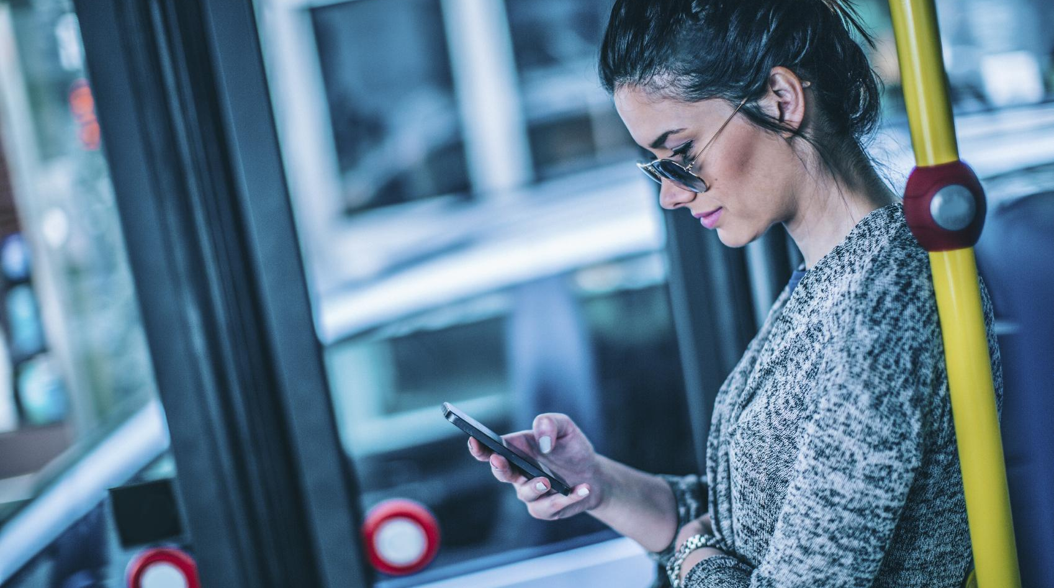
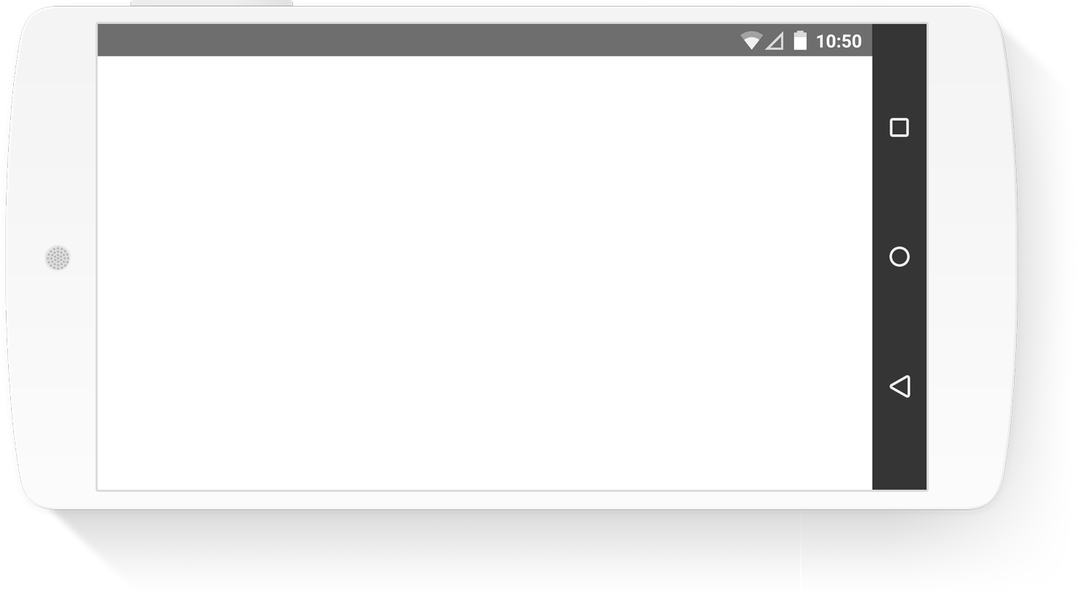
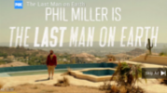

Мобильный интернет - массовый
50% просмотров YouTube на мобильных устройствах в мире
Мобильность развивает потребление видео
рост часов просмотра в мире - 100% в год
Мобильное видео вовлекает
среднее время просмотра 40 минут
Источник: Google Internal Data
Notes:
YouTube is Mobile
YouTube is the #1 App in terms of time spent (Source: UK, Marketing Sciences - “The Truth About Social Media Apps” Oct. 23, 2015
"On mobile the average viewing session is now more than 40 minutes, up more than 50% year over year." – global, June 2015 vs June 2014 internal YT data
YouTube on mobile alone, reaches more 18-34 and 18-49 year-olds than any cable network in the U.S. (Google Data)
More than 50% of all YouTube views are on mobile
Mobile video traffic accounted for 55 percent of total mobile data traffic in 2015. Mobile video traffic now accounts for more than half of all mobile data traffic. (Source)
See unskippable Labs experiment - MOuntain Dw
https://www.thinkwithgoogle.com/experiments/mobile-video-advertising-making-unskippable-ads.html
Whats the superbowl stat?
37% просмотров YouTube на мобильных устройствах - в УКРАИНЕ

Slide 28
34% украинских интернет- пользователей смотрят онлайн-видео со смартфонов ежедневно
Мужчины в Украине чаще смотрят видео на сайтах, а женщины - в социальных сетях
47% украинских пользователей смартфонов предпочитают видео продолжительностью 10 мин и больше
Источник: Google Internal Data
Notes:
YouTube is Mobile
YouTube is the #1 App in terms of time spent (Source: UK, Marketing Sciences - “The Truth About Social Media Apps” Oct. 23, 2015
"On mobile the average viewing session is now more than 40 minutes, up more than 50% year over year." – global, June 2015 vs June 2014 internal YT data
YouTube on mobile alone, reaches more 18-34 and 18-49 year-olds than any cable network in the U.S. (Google Data)
More than 50% of all YouTube views are on mobile
Mobile video traffic accounted for 55 percent of total mobile data traffic in 2015. Mobile video traffic now accounts for more than half of all mobile data traffic. (Source)
See unskippable Labs experiment - MOuntain Dw
https://www.thinkwithgoogle.com/experiments/mobile-video-advertising-making-unskippable-ads.html
Whats the superbowl stat?
Раньше вилео - это короткие видео с котиками
Сейчас - это платформа для взаимодействия с серьезным контентом

Slide 29
Категории с наибольшим количеством просмотров в Украине:
люди и блоги, устройства и игры, развлечения
70% рост часов просмотра видео в Украине год на год
Источник: Google Internal Data
Notes:
YouTube is Mobile
YouTube is the #1 App in terms of time spent (Source: UK, Marketing Sciences - “The Truth About Social Media Apps” Oct. 23, 2015
"On mobile the average viewing session is now more than 40 minutes, up more than 50% year over year." – global, June 2015 vs June 2014 internal YT data
YouTube on mobile alone, reaches more 18-34 and 18-49 year-olds than any cable network in the U.S. (Google Data)
More than 50% of all YouTube views are on mobile
Mobile video traffic accounted for 55 percent of total mobile data traffic in 2015. Mobile video traffic now accounts for more than half of all mobile data traffic. (Source)
See unskippable Labs experiment - MOuntain Dw
https://www.thinkwithgoogle.com/experiments/mobile-video-advertising-making-unskippable-ads.html
Whats the superbowl stat?

Slide 30
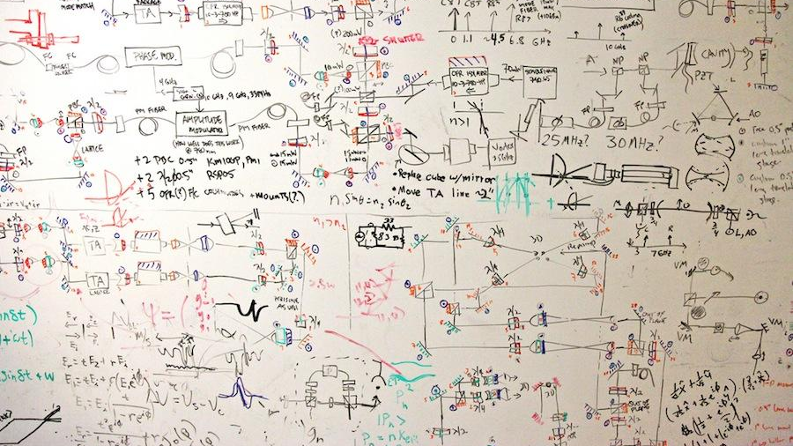
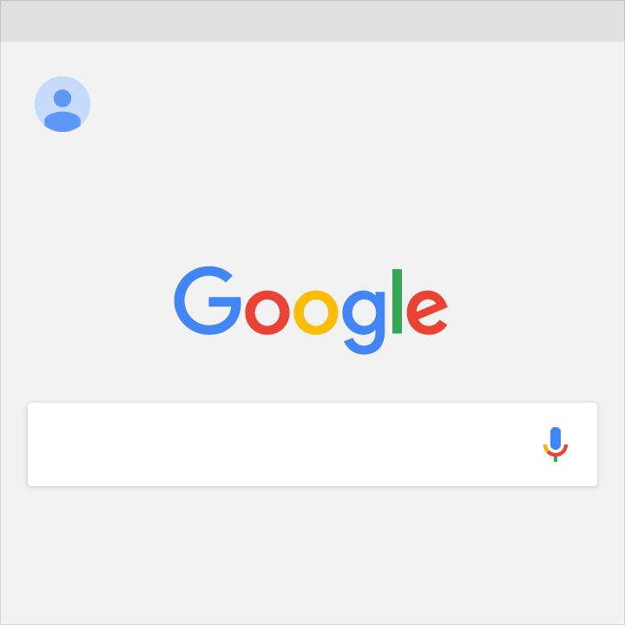
+120%
рост комерческих запросов на мобильном
54%
пользователей находит сайты через поиск
Цель
побеждает демографию
Gives you real-time intent
Источник: Google Internal Data
Notes:
Search is mobile:
Mobile search traffic has surpassed desktop traffic worldwide. (Google Data - updated Oct. 2015)
Mobile voice searches have more than doubled in the past year alone. (Google Data - updated Oct. 2014)
27% of users use Search to find apps on mobile (Google data)
Speed: Our average query response time is roughly a quarter of a second. The average blink of an eye is a tenth of a second. [Relate to FAST]
Search is often the beginning of the purchase journey
54% of smartphone users find mobile sites through search (source: Morgan Stanley)
Google Is Building for MOBILE FIRST
Search Demos [Relate Demos to FAST, SIMPLE, PERSONAL]
Demo 1: [Who is the tallest FC Barcelona football player?] FAST
Helps you beat your friends at pub trivia!
Demo 2: [When is my flight back to London?] SIMPLE
Demo 3: [Show me a picture of my son.] PERSONAL
Notes for FAST:
We expect more from our mobile than desktop, and we get frustrated quickly if we can’t accomplish what we want to do
Реньше рекламодатели искали демографию мужчина 18 лет,
А сейчас неважна демография, а важна цель

Slide 31

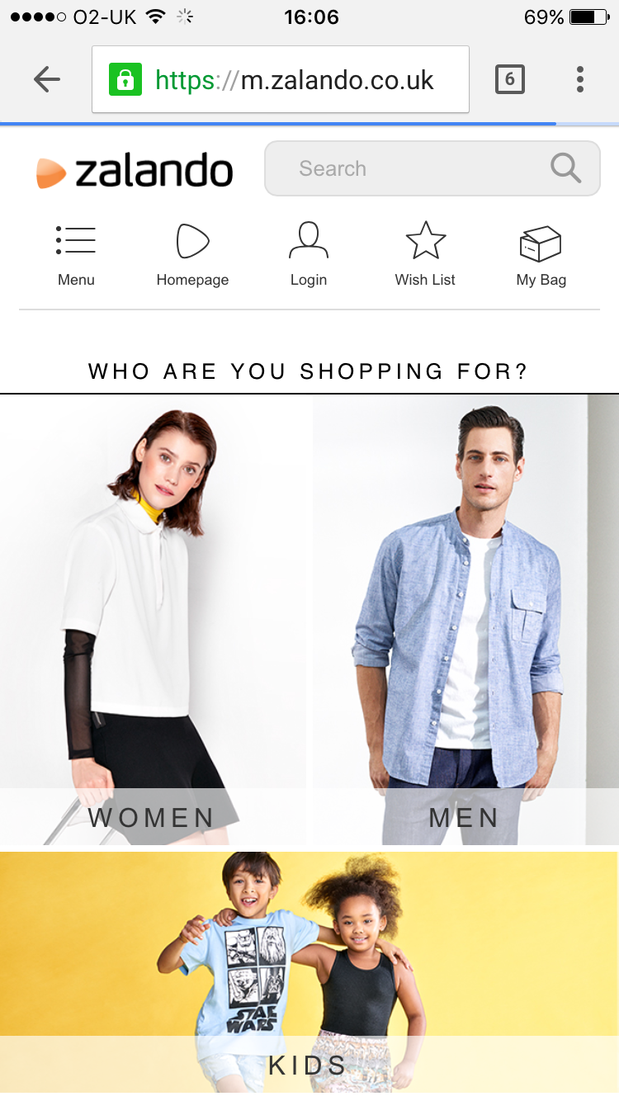
Насколько ваш мобильный сайт лучше десктопного?
Notes:
The Mobile Web Isn’t Dead:
Highlight Zalando as a best-in-class example
For advertisers, delivering a website even 1 second quicker gives you a 27% better conversion rate and a 36% reduction in bounce rate (Source) [FAST]
Ask Question: Put your hands up if you think you have a better mobile site than desktop site? Give out Nexus P (if someone actually thinks their msite is better)
Shopping baskets on mobile and desktops are the same
But Mobile abandonment rates are 4 X Higher
If they had the same abandonment rates m would be higher than eCommerce.

Slide 32









Отслеживание результатов: Покупатели ищут и делают покупки на разных устройствах, но рекламодатели не все могут видеть
65% действий начинаются на мобильном и заканиваются в другом месте
Потерянные инвестиции
WRONG PEOPLE
Неверные люди
Риски
Плохое время
Неверное сообщение
но 98% рекламодателей не настраивают отслеживание правильно
Неверный канал
Notes:
Results Intro:
Given everything I’ve mentioned until this point, how many of you feel confident that you can answer these questions:
Do you have a clear understanding of your customers’ x-device usage and how to apply that behaviour to your marketing strategy?
If you’re a retailer, do you understand the impact of your search marketing efforts on in-store traffic?

Slide 33
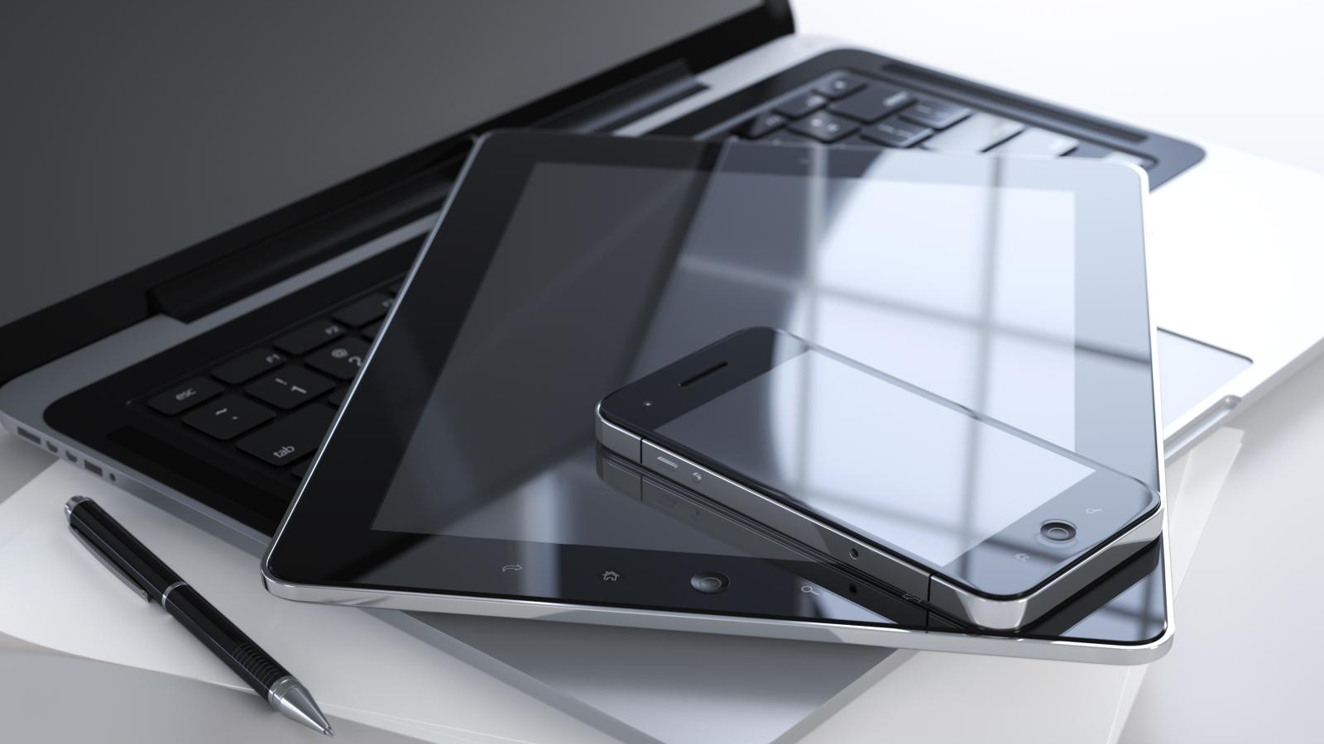
Маркетологи, которые измеряют кросс-девайс конверсии, видят в среднем на 16% больше конверсий
Источник: Google Internal Data
Notes:
X-Device Is Critical:
Users start on mobile - Google helps you understand your customer’s path to purchase on mobile
Marketers using cross-device conversions in AdWords see, on average, 16% more conversions (6/15, blog post)
90% of users move between one device and another to complete a task. To help you understand the full value of your advertising, we calculate cross-device conversions across both search and display. (Google data, May 2013) [a bit outdated, find another one]
In a Q2 2014 survey of US agency professionals conducted by digital display ad platform Jivox, more than half of respondents (54%) cited audience tracking and targeting as the biggest impediments to multiscreen advertising.
Desktop traffic is weird. It basically kept growing, growing, growing from 1990 to 2010, and then it's basically today almost exactly where it is in 2010. Weirdly, I think a good trivia question would be, "Do people spend more or less time on desktops today than they did five years ago?" Of course, we would all say, "Well, they spend less." But actually we spend a teensy, tinsy bit more than we did then.

Slide 34

63%
мобильных пользователей так же кросс-девайс юзеры
87%
доходов, приписываемых мобильным, приходит с кросс-девайса
300%
выше ARPU у пользователей, которые используют десктоп и мобильный
Источник: X-Device Case Study: Galeries Lafayette: Understanding the full ROAS of digitalб , FR 2014
Notes:
X-Device Case Study: Galeries Lafayette: Understanding the full ROAS of digital

Slide 35

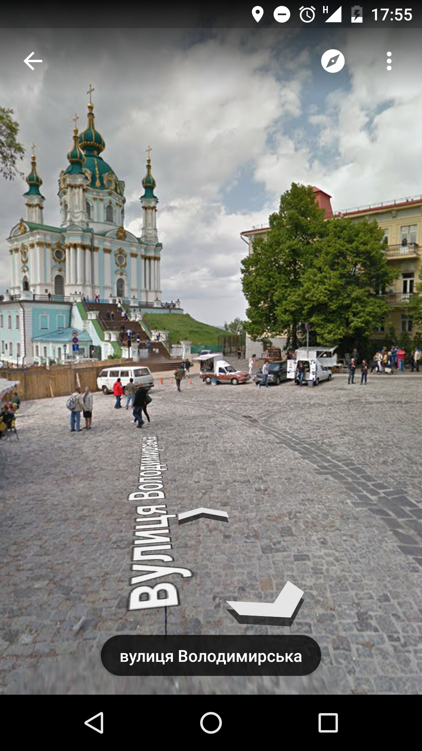
Пульт управления жизнью
Объединение миров онлайн и оффлайн
Notes:
Bridging online and offline worlds

